Slide 1
Презентация на тему: «Веселые кружочки-забавные дружочки» /для детей4-5лет/
Муниципальное бюджетное дошкольное образовательное учреждение
детский сад №72 «Кораблик»
Составитель: воспитатель-Ахмедова Н.Х. МБДОУ №72 «Кораблик»
г. о. Мытищи 2020г.

Slide 2
Время рисовать с детьми
С помощью обычных геометрических фигур и простых схем, детишки смогут самостоятельно рисовать желаемых персонажей и освоят геометрические фигуры.

Slide 3
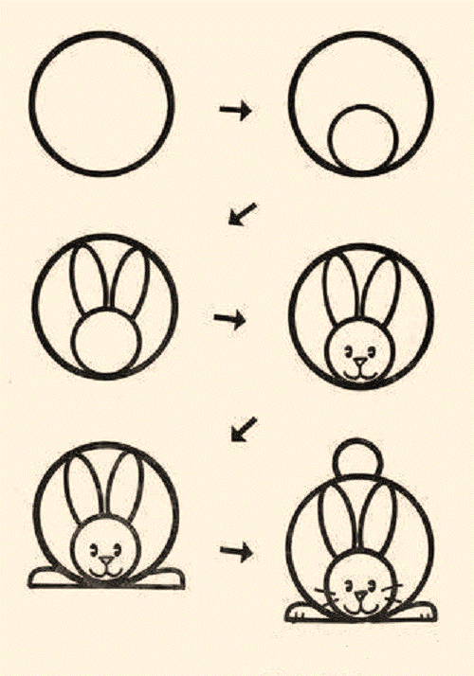

Slide 4
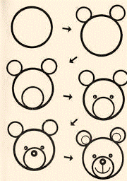

Slide 5
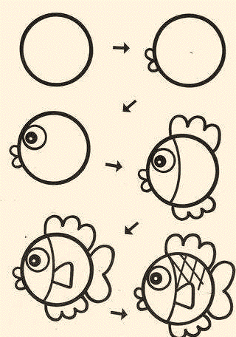

Slide 6
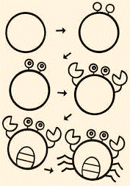

Slide 7
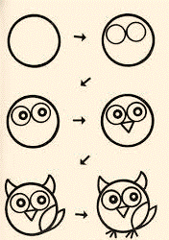

Slide 8
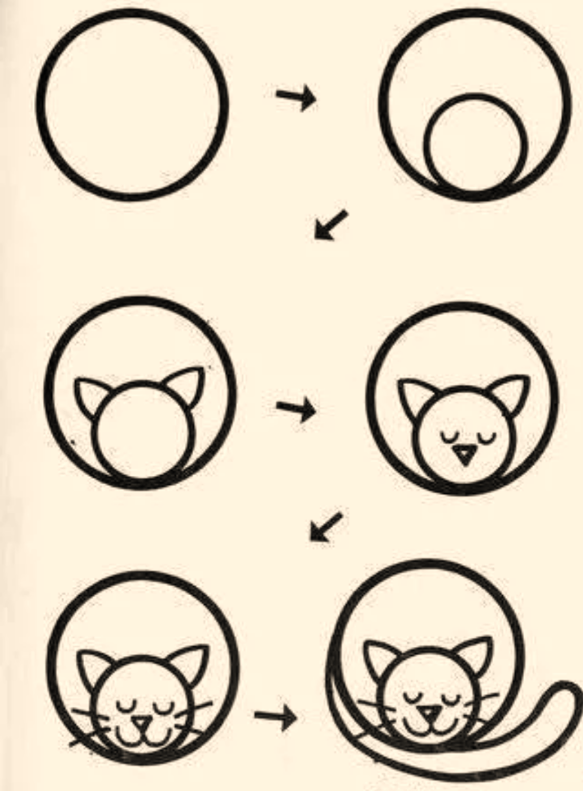

Slide 9
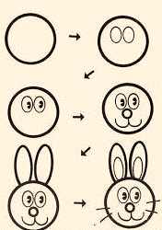

Slide 10
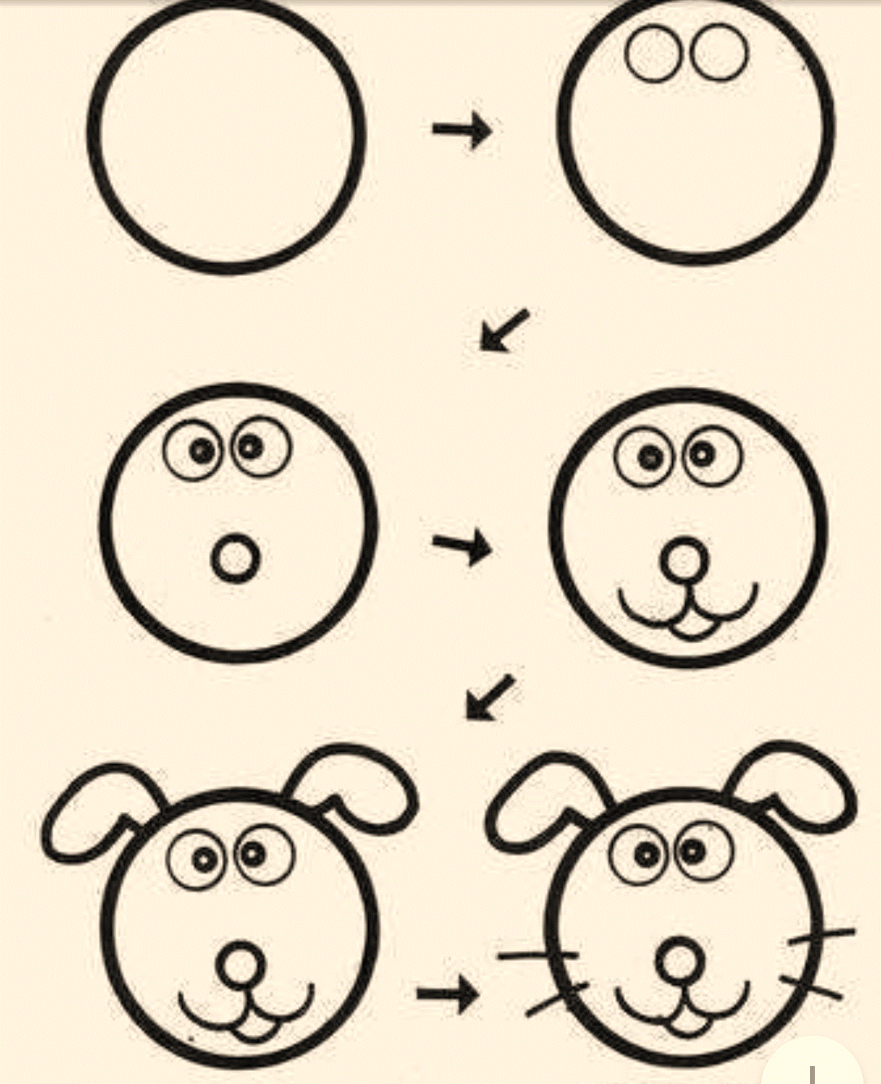

Slide 11
